Slide 1
BioTé
ARMACprod vous présente
1

Slide 2
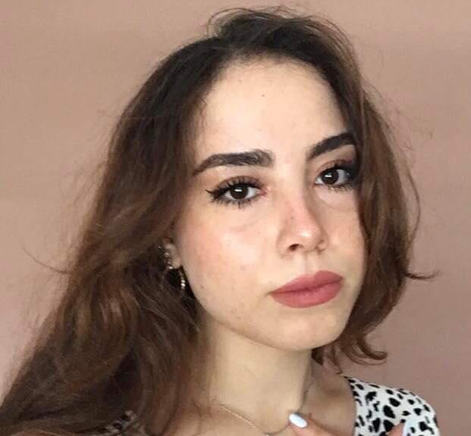
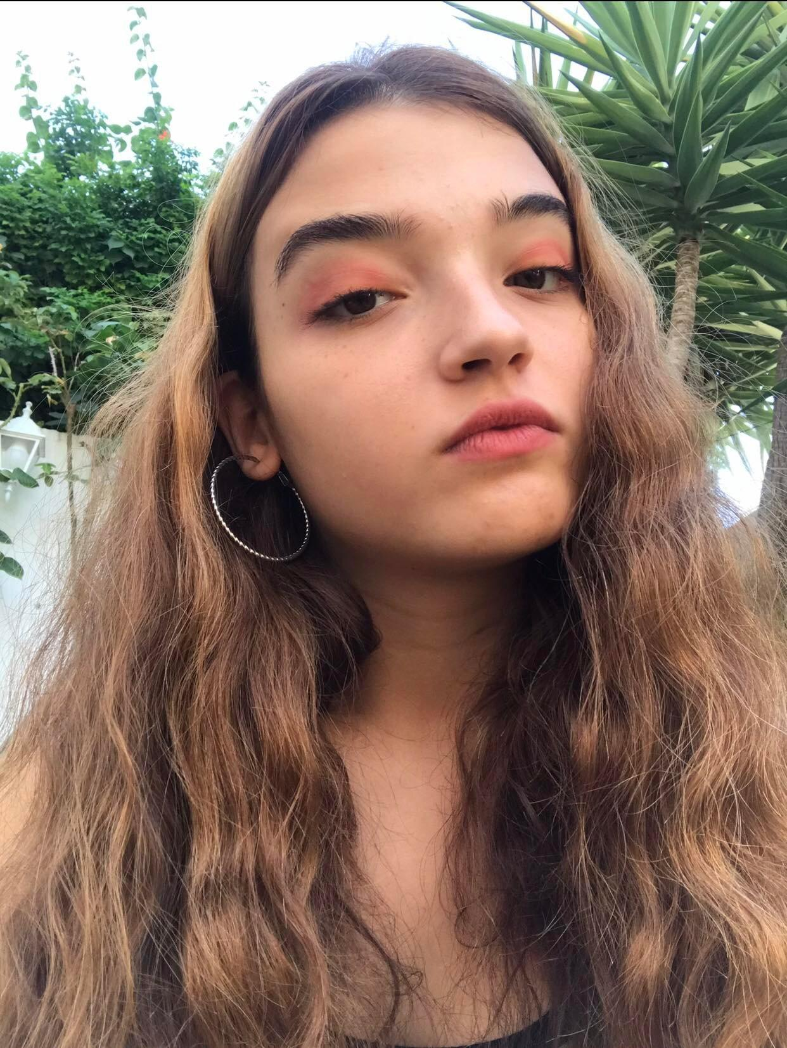




Notre équipe
Ayadi Sahar
Cyrine Mseddi
Emine Zriba
Mohtadi Marmouri
Saifallah rbaihi
Mouhamed Abbassi
2

Slide 3
Sommaire
01
02
03
Notre idée
Nos modules et diagrammes
04
Notre charte graphique
valeur ajoutée
Les sites
concurrents
05
3

Slide 4
Notre idée
4

Slide 5
La création d'une application web qui permet aux femmes d'accéder et de répondre à tous leurs besoins en matière de mode, de produits cosmétiques et également à tous les services professionnels de soins et de beauté.
5

Slide 6
Présentation des produits et services internes
Possibilité d'abonnement pour les propriétaires externes de services de beauté
principalement notre site permet et priorise la vente de nos produits en ligne et l'automatisation de notre système de réservation de nos services internes.
plateforme dédiée aux abonnés (propriétaires d'établissements de soins et d'esthétique).
pour exposer leurs services sur notre site Web, que nous promouvons comme une extension de nos services.
6

Slide 7
Objectif optimal
Nous visons à être un carrefour où l'industrie de la mode et de la beauté se rencontrent pour offrir l'expérience ultime à nos chères clientes.
7

Slide 8
Les sites concurrents
18

Slide 9
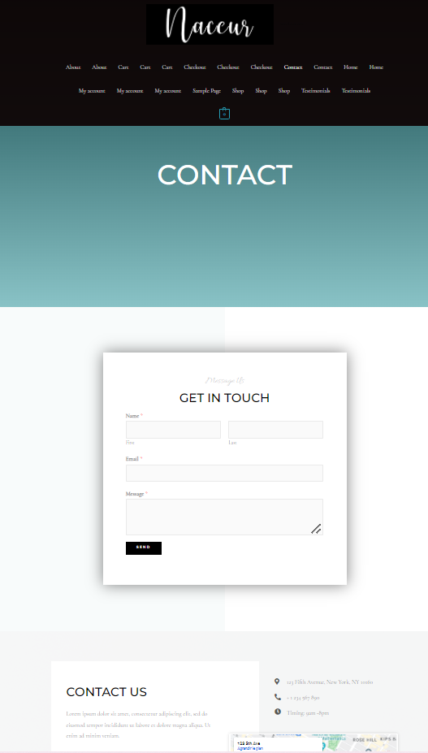
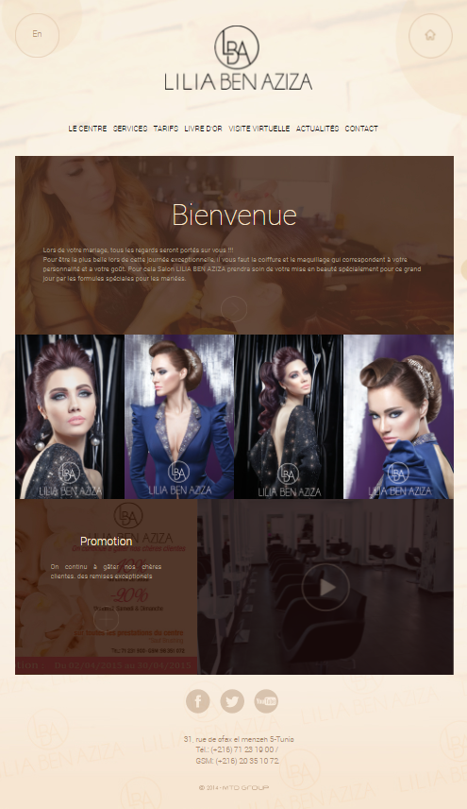
A l'échelle national
LILIA BEN AZIZA
NACEUR
bon impact sur les ventes après la création du site
site bien organiser
Il manque un système de réservation.
Le site est un peu coloré.
Échec au niveau du design et du choix technique.
compter sur Facebook pour gérer l’entreprise (un taux de croissance très lent).
9

Slide 10
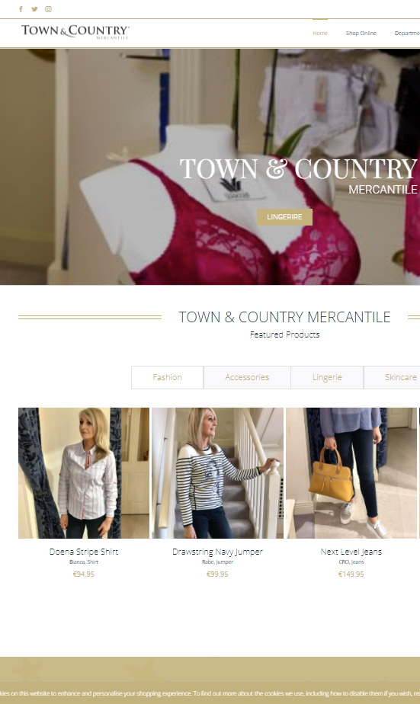
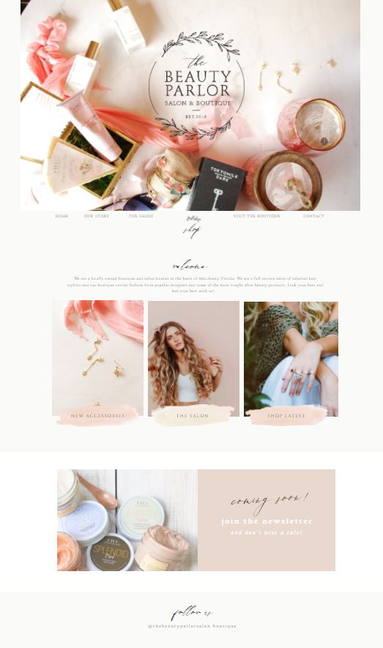
A l'échelle international
BEAUTY PARLOR
Town and country
excellent impact sur les ventes
site bien organiser
nom et logo disparaissent lors de la navigation sur le site Web.
pas facile a naviguer
ne montre pas ce que l'entreprise a à offrir.
10

Slide 11
A l'échelle nationale
A l'échelle internationale :
Ce que nous offrirons dépasse de loin ce que notre concurrent offre pour le moment.
La culture de l'approche commerciale en ligne est presque absente dans cette industrie.
industrie multimillionnaire que nous pouvons en faire partie, compte tenu de tous les avantages que nous pouvons gagner à l'échelle nationale en étant une entreprise leader (image, clientèle, confiance, expérience, etc...) .
11

Slide 12
Modules
et diagrammes
12

Slide 13
Nos modules
Gestion
salon
Gestion
client
Gestion
Stock
Gestion
offre et promo
Gestion
Panier
Gestion
Forum
13

Slide 14
Diagramme
Global
14

Slide 15
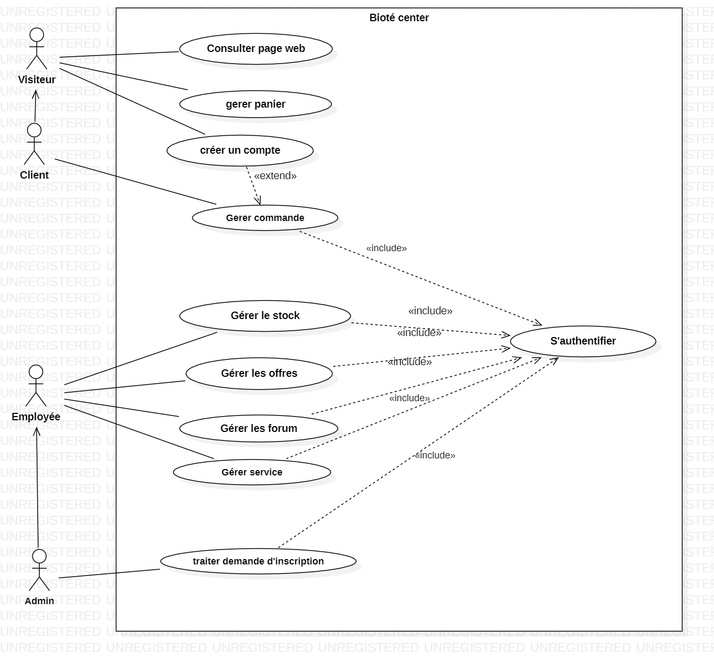
15

Slide 16
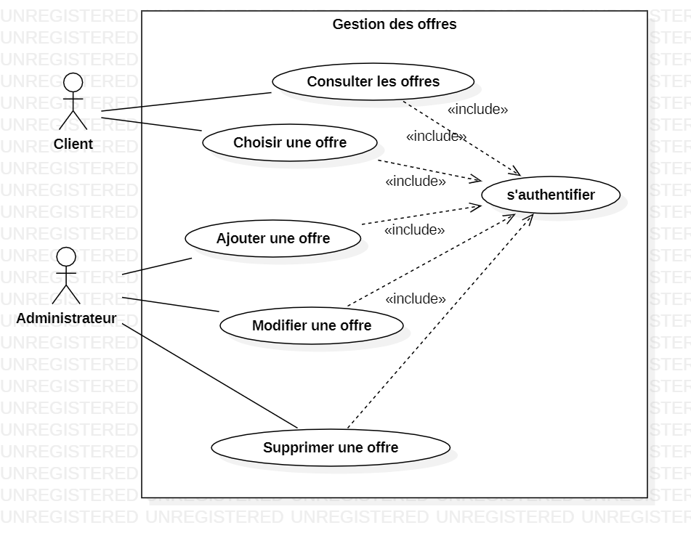
Cyrine Mseddi
Gestion Offres et promos
18

Slide 17
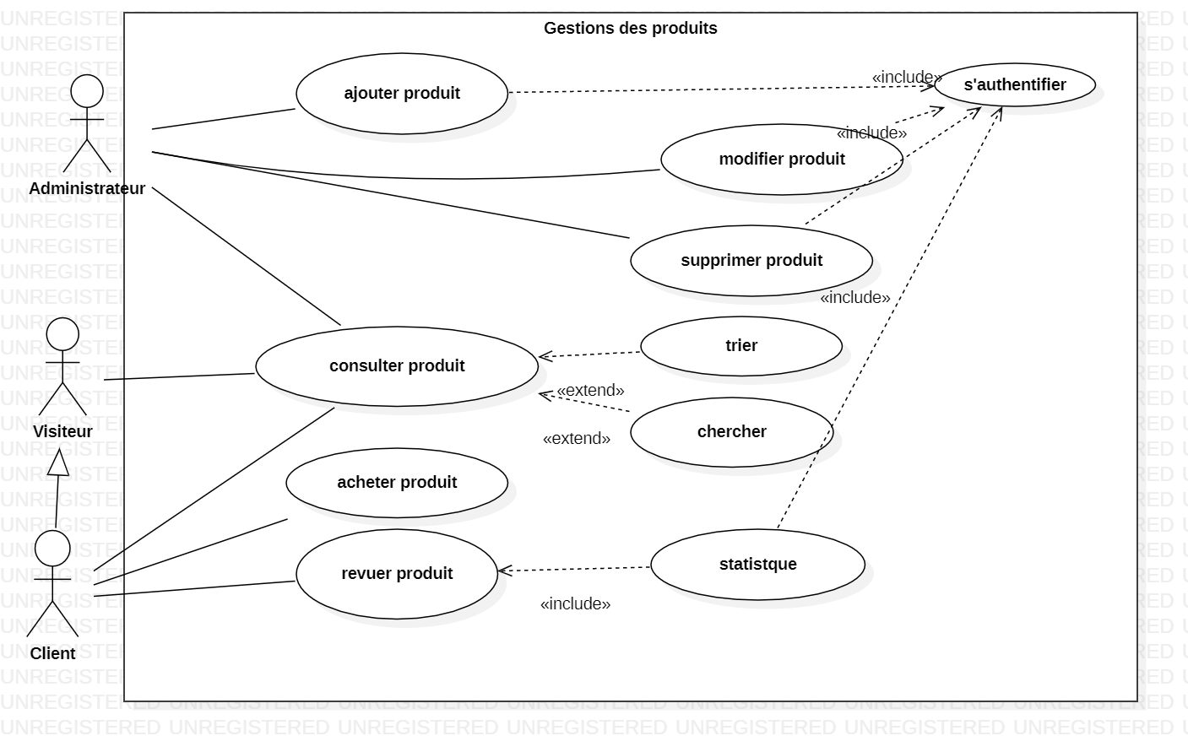
Gestion stocks
Mohtadi Marmouri
Gestion des stocks
19

Slide 18
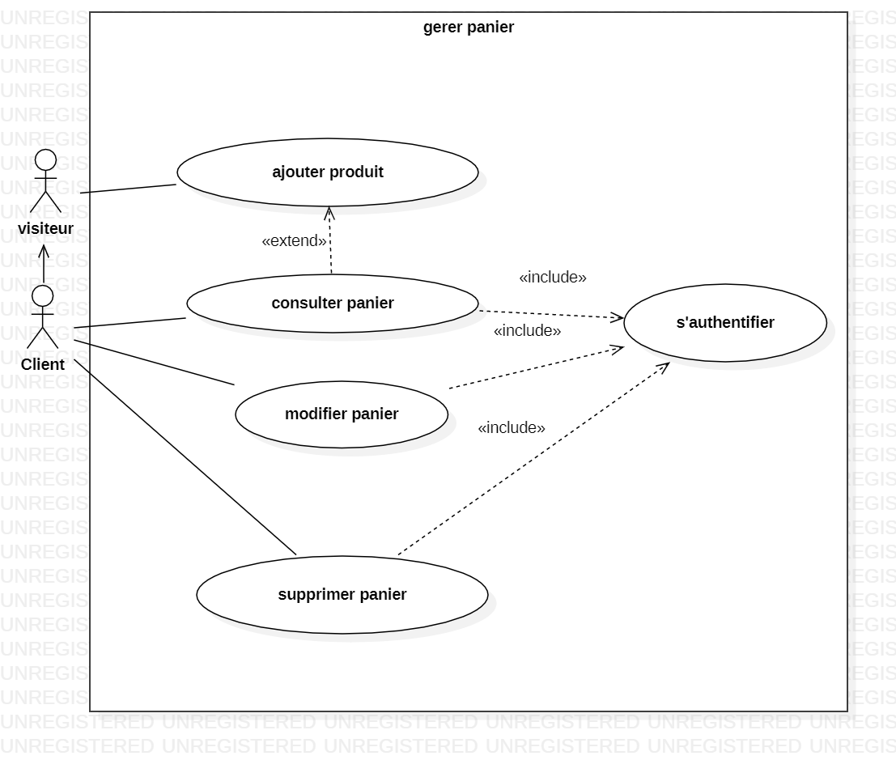
Sahar Ayedi
Gestion panier
20

Slide 19
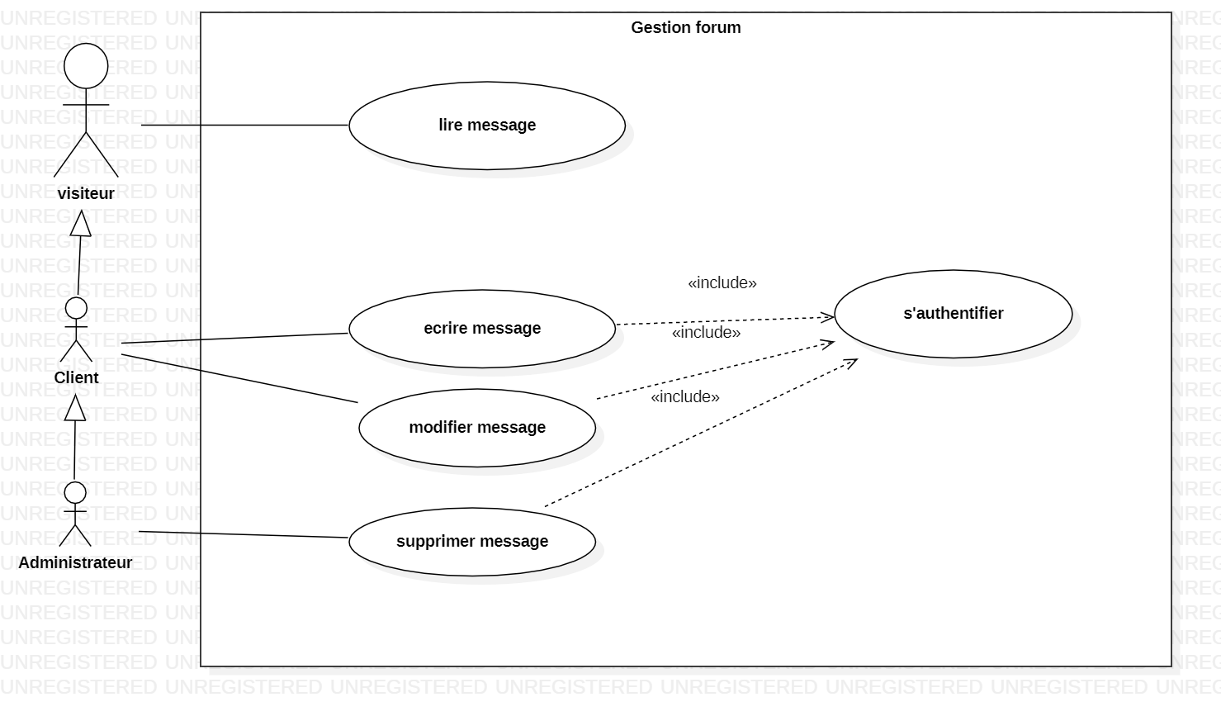
Emine Zriba
Gestion du forum
21

Slide 20
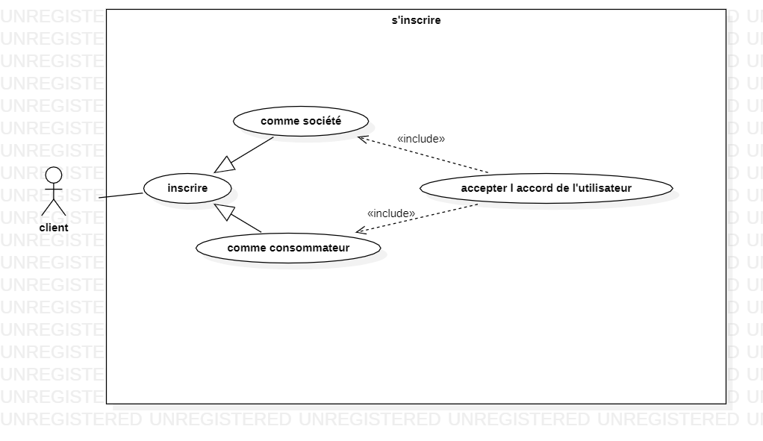
Saifallah rbaihi
Gestion client
admin
22

Slide 21
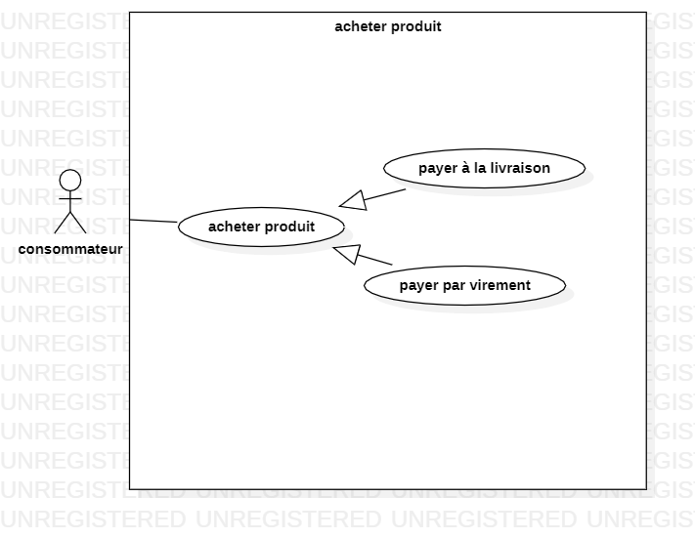
Saifallah rbaihi
Gestion client
admin
23

Slide 22
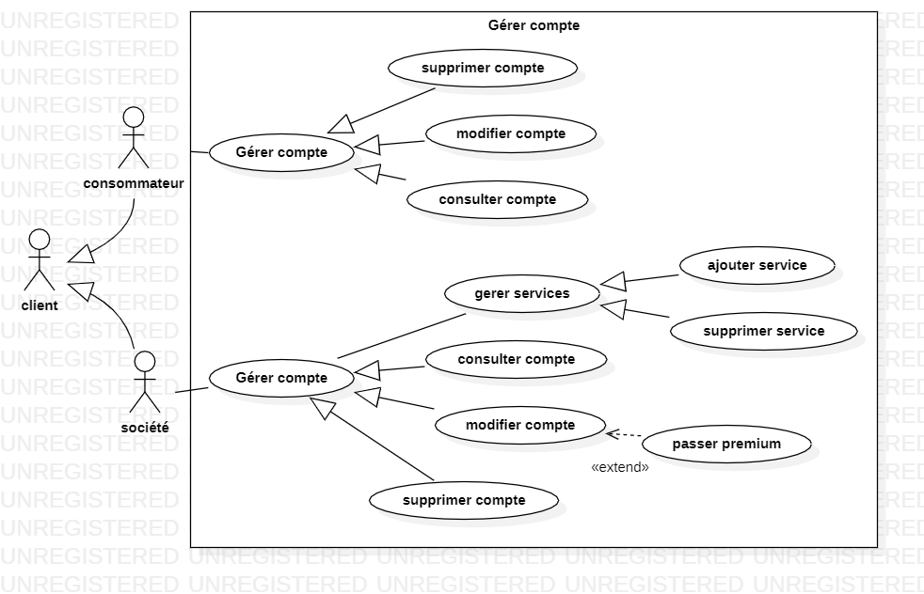
Saifallah rbaihi
Gestion client
admin
24

Slide 23
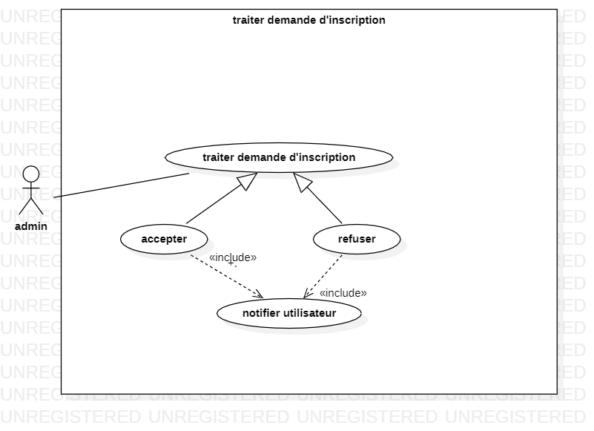
Saifallah rbaihi
Gestion client
Admin
25
20

Slide 24
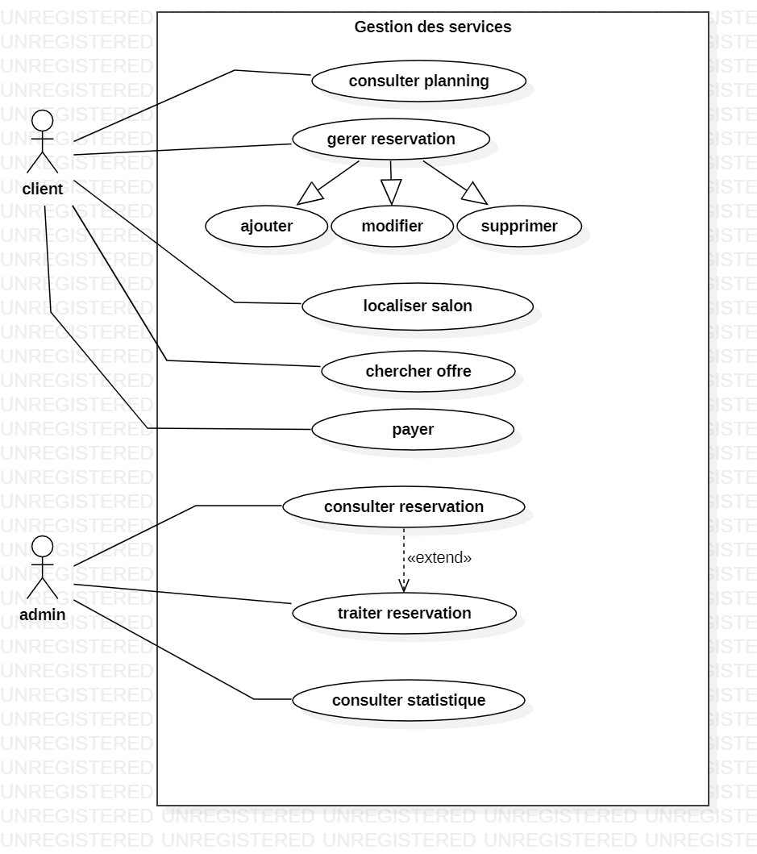

Mohamed Abbassi
Gestion de salon
26

Slide 25
Charte graphique
27

Slide 26

28

Slide 27
Choix de Template
Couleurs - Police - Barre de navigation
29

Slide 28
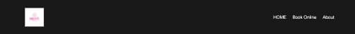
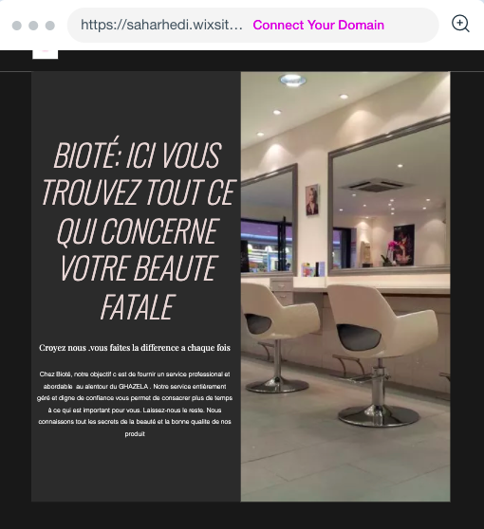
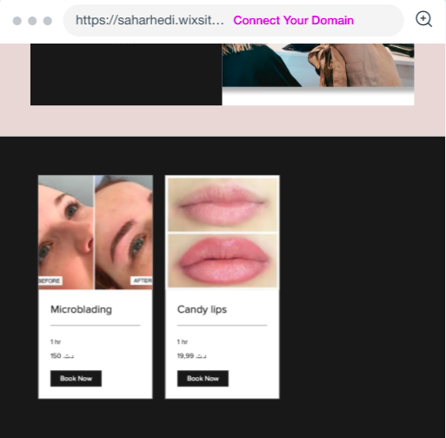
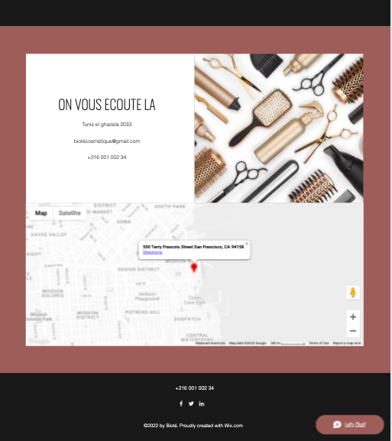
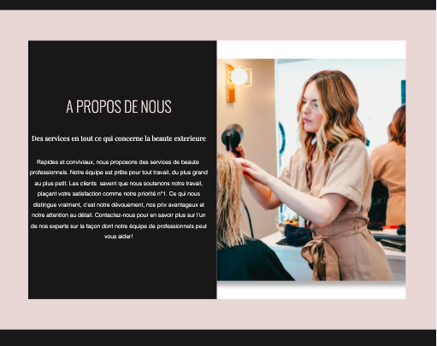
Notre Template
30

Slide 29
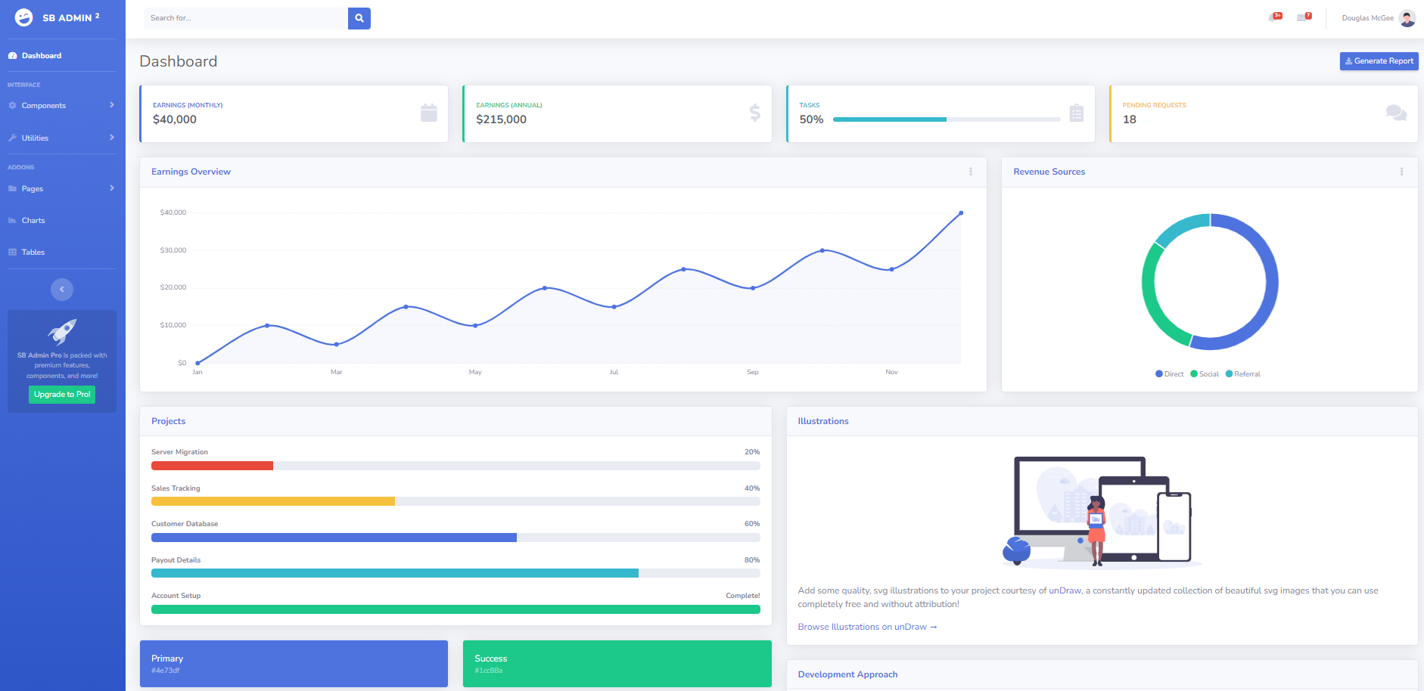
31

Slide 30
Valeur ajoutée technique
contact en temps réel avec les clients
la technologie de «mapping»
la sécurité notre priorité
nous suivons les tendances
32

Slide 31


33

Slide 32
Merci pour votre attention
Vous avez des questions?
info@armac.com
+216 001 002 34
Armac.com
34

